Slide 1
Σύνδεση των Διαδικασιών Διασφάλισης Ποιότητας με τις Υπηρεσίες του Γραφείου Διασύνδεσης
Κωνσταντίνος Μπουρλετίδης
Γραμματέας ΜΟ.ΔΙ.Π ΕΚΠΑ

Slide 2
Δράσεις για την Απασχολησιμότητα των Αποφοίτων
Εκπόνηση μελετών απασχολησιμότητας των αποφοίτων του ΕΚΠΑ τόσο σε επίπεδο Ιδρύματος όσο και σε επίπεδο Τμημάτων
Συμμετοχή υπό την καθοδήγηση της ΕΘΑΑΕ στην ευρωπαϊκή δράση ιχνηλάτησης των αποφοίτων “EUROGRADUATE 2022”

Slide 3
Ιχνηλάτηση των Αποφοίτων
H ιχνηλάτηση των αποφοίτων θεωρείται βασική συνιστώσα για τη διασφάλιση ποιότητας στην ανώτατη εκπαίδευση (σε εθνικό ή/και ιδρυματικό επίπεδο), η οποία περιλαμβάνεται στις Κατευθυντήριες Αρχές και Οδηγίες για τη Διασφάλιση Ποιότητας στην ευρωπαϊκή ανώτατη εκπαίδευση (ESG Standards).

Slide 4
Συμβολή Ιχνηλάτησης Αποφοίτων
Στη βελτίωση της εμπειρίας σπουδών από τους φοιτητές, αναγνωρίζοντας παράλληλα τρόπους διδασκαλίας και μάθησης που είναι περισσότερο αποτελεσματικοί
Στον εντοπισμό και επίλυση προβλημάτων ανισότητας στην εκπαίδευση
Στη βελτίωση της απασχολησιμότητας των αποφοίτων και της καλύτερης αντιστοίχισης μεταξύ των δεξιοτήτων τους και αυτών που ζητώνται από τους εργοδότες
Στη βελτιωμένη θεώρηση θεμάτων κινητικότητας σε σχέση με τα θέματα της διαρροής επιστημονικού δυναμικού και προσέλκυσής του
Στην αναγνώριση πρακτικών που προετοιμάζουν καλύτερα τους απόφοιτους να γίνουν ενεργοί πολίτες που θα υπηρετούν την κοινωνία

Slide 5
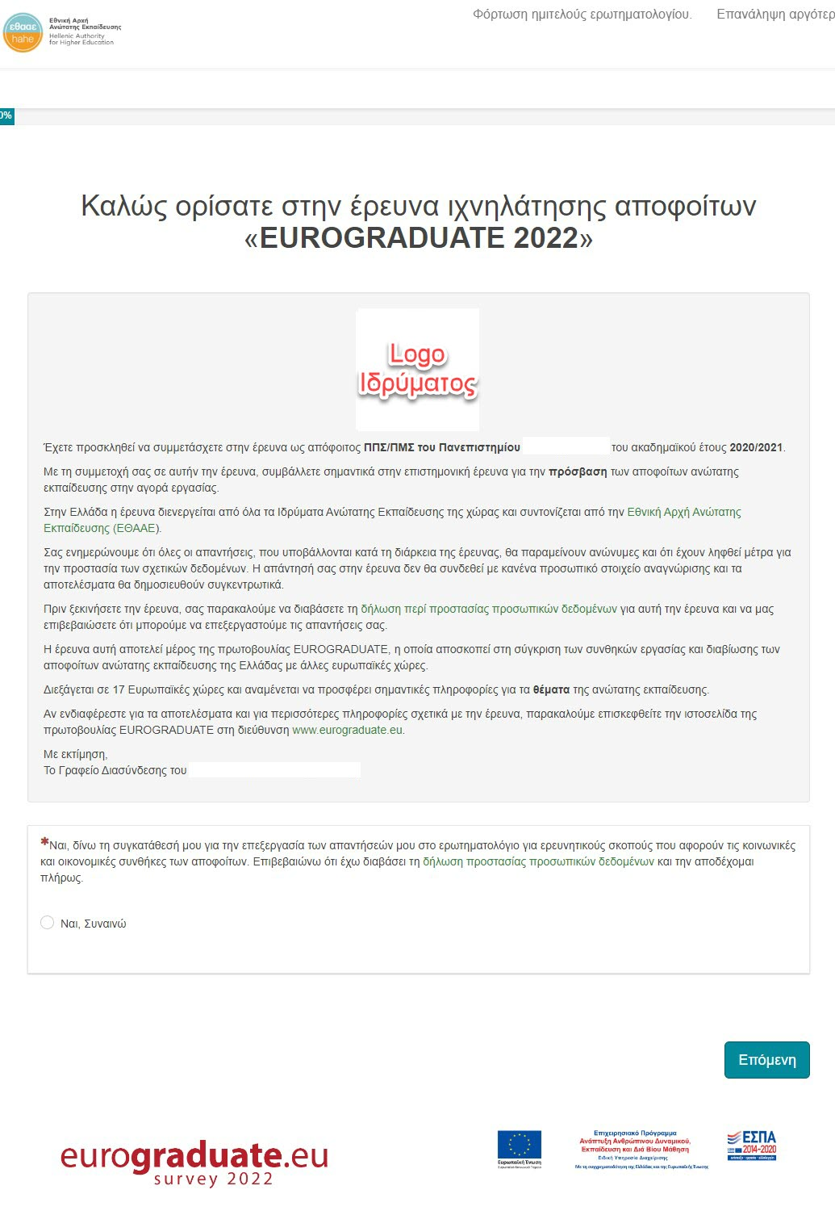

Slide 6
Διαδικασία Συμμετοχής στο Eurograduate 2022
Η έρευνα θα πραγματοποιηθεί στο σύνολο του πληθυσμού των αποφοίτων (προπτυχιακούς και μεταπτυχιακούς) των ακαδημαϊκών ετών 2020-2021 και 2016-2017 βάσει του μητρώου των αποφοίτων του φοιτητολογίου, που τηρείται στις γραμματείες των Τμημάτων του Ιδρύματος.
Το ερωτηματολόγιο είναι κλειστού τύπου, που σημαίνει ότι μόνο οι παραλήπτες των προσκλήσεων θα μπορούν να έχουν πρόσβαση και να το συμπληρώσουν.
Η έναρξη διακίνησης του ερωτηματολογίου είναι η 7/11/2022, ενώ υπενθυμίσεις θα γίνουν στις 21/11/2022, 12/12/2022 με τελευταία υπενθύμιση στις 9/1/2023. Το πέρας συμπλήρωσης του ερωτηματολογίου ορίζεται για τις 16/1/2023.

Slide 7
Διαδικασία Συμμετοχής στο Eurograduate 2022
Η ΕΘΑΑΕ δεν θα ζητήσει καμία λίστα με όνομα, επώνυμο και email των αποφοίτων του Ιδρύματος
θα ζητήσει από το Ίδρυμα ανώνυμα τις απαντήσεις των αποφοίτων βάσει ενός τυχαίου κωδικού και όχι προσωπικά στοιχεία (όνομα, επώνυμο και email).
Οι απόφοιτοι που τελικά θα λάβουν μέρος στην έρευνα, θα πρέπει να δώσουν τη συγκατάθεση για την επεξεργασία των απαντήσεών τους, διαφορετικά δεν θα συνεχίσουν.

Slide 8
Έκθεση Επιτευγμάτων Πανεπιστημίων
Γ.5 | Εφαρμογή δράσεων διασύνδεσης του Ιδρύματος με την αγορά εργασίας | Γ5.1 | Δράσεις διασύνδεσης σε επίπεδο Ιδρύματος | Ποιοτική αποτίμηση των δράσεων διασύνδεσης του Ιδρύματος με την αγορά εργασίας, ιδίως δράσεις καθοδήγησης φοιτητών για εύρεση εργασίας, ημέρες καριέρας και μελέτες απορρόφησης αποφοίτων, βάσει σχετικής έκθεσης που υποβάλλεται από τη ΜΟ.ΔΙ.Π. και ελέγχεται από την ΕΘ.Α.Α.Ε. Λαμβάνοντας υπόψη και τον αριθμό των Τμημάτων του Ιδρύματος, ο δείκτης αποδίδει 40, 20 ή 0 μόρια για εξαιρετική, συνήθη, ή ελλιπή δραστηριότητα, αντίστοιχα. | Δ | 40 20 0 | Καταχώρηση τιμής από ΕΘ.Α.Α.Ε.

Slide 9
Δείκτες ΟΠΕΣΠ ΕΘΑΑΕ (1)
ΔΙΟΙΚΗΤΙΚΕΣ ΥΠΗΡΕΣΙΕΣ | Γραφείο Διασύνδεσης | Μ1.205 | Εργαζόμενοι (μόνιμοι/ΙΔΑΧ) | Το σύνολο των εργαζομένων με μόνιμη/ΙΔΑΧ σχέση εργασίας κατά τη λήξη του ακαδημαϊκού έτους αναφοράς (31/8). | Ακέραιος
ΔΙΟΙΚΗΤΙΚΕΣ ΥΠΗΡΕΣΙΕΣ | Γραφείο Διασύνδεσης | Μ1.206 | Εργαζόμενοι (σύμβαση) | Το σύνολο των εργαζομένων με σύμβαση έργου ή εργασίας ορισμένου χρόνου κατά τη λήξη του ακαδημαϊκού έτους αναφοράς (31/8). Στο πεδίο αυτό καταχωρείται πλήθος ατόμων και όχι συμβάσεων. | Ακέραιος

Slide 10
Δείκτες ΟΠΕΣΠ ΕΘΑΑΕ (2)
ΕΣΩΤΕΡΙΚΟ ΣΥΣΤΗΜΑ ΔΙΑΣΦΑΛΙΣΗΣ ΠΟΙΟΤΗΤΑΣ (ΕΣΔΠ) | Παρακολούθηση αποφοίτων | M1.156 | Παρακολούθηση πορείας αποφοίτων | Επιλέξτε εάν υπάρχει θεσπισμένη διαδικασία και αρμοδιότητες για την παρακολούθηση της επαγγελματικής πορείας των αποφοίτων του Ιδρύματος κατά τη λήξη του ακαδημαϊκού έτους αναφοράς (31/8). | ΝΑΙ/ΟΧΙ (επιλογή)

Slide 11
Δείκτες ΟΠΕΣΠ ΕΘΑΑΕ (3)
ΕΣΩΤΕΡΙΚΟ ΣΥΣΤΗΜΑ ΔΙΑΣΦΑΛΙΣΗΣ ΠΟΙΟΤΗΤΑΣ (ΕΣΔΠ) | Παρακολούθηση αποφοίτων | M1.158 | Μητρώο αποφοίτων | Επιλέξτε εάν υπάρχει μητρώο αποφοίτων του Ιδρύματος με τα απαραίτητα στοιχεία επικοινωνίας και καταγραφής κατά τη λήξη του ακαδημαϊκού έτους αναφοράς (31/8). | ΝΑΙ/ΟΧΙ (επιλογή)
ΕΣΩΤΕΡΙΚΟ ΣΥΣΤΗΜΑ ΔΙΑΣΦΑΛΙΣΗΣ ΠΟΙΟΤΗΤΑΣ (ΕΣΔΠ) | Παρακολούθηση αποφοίτων | M1.159 | Έρευνα απορρόφησης αποφοίτων | Επιλέξτε εάν διενεργείται σε ετήσια βάση έρευνα επαγγελματικής ένταξης των αποφοίτων του Ιδρύματος κατά τη λήξη του ακαδημαϊκού έτους αναφοράς (31/8). | ΝΑΙ/ΟΧΙ (επιλογή)

Slide 12
Δείκτες ΟΠΕΣΠ ΕΘΑΑΕ (4)
ΕΣΩΤΕΡΙΚΟ ΣΥΣΤΗΜΑ ΔΙΑΣΦΑΛΙΣΗΣ ΠΟΙΟΤΗΤΑΣ (ΕΣΔΠ) | Παρακολούθηση αποφοίτων | M1.160 | Δείγμα έρευνας απορρόφησης αποφοίτων | Ο αριθμός των ατόμων στα οποία απευθύνεται η έρευνα επαγγελματικής ένταξης των αποφοίτων του Ιδρύματος κατά τη λήξη του ακαδημαϊκού έτους αναφοράς (31/8). | Ακέραιος
ΕΣΩΤΕΡΙΚΟ ΣΥΣΤΗΜΑ ΔΙΑΣΦΑΛΙΣΗΣ ΠΟΙΟΤΗΤΑΣ (ΕΣΔΠ) | Παρακολούθηση αποφοίτων | M1.161 | Ποσοστό ανταπόκρισης (κοινού) | Το ποσοστό ανταπόκρισης του κοινού στην έρευνα επαγγελματικής ένταξης των αποφοίτων του Ιδρύματος κατά τη λήξη του ακαδημαϊκού έτους αναφοράς (31/8). | Δεκαδικός (0,00 - 100,00)
ΕΣΩΤΕΡΙΚΟ ΣΥΣΤΗΜΑ ΔΙΑΣΦΑΛΙΣΗΣ ΠΟΙΟΤΗΤΑΣ (ΕΣΔΠ) | Παρακολούθηση αποφοίτων - μέθοδοι | M1.162 | Χρήση Πληροφοριακού Συστήματος | Επιλέξτε εάν η παρακολούθηση των αποφοίτων γίνεται με τη χρήση Πληροφοριακών Συστημάτων του Ιδρύματος κατά τη λήξη του ακαδημαϊκού έτους αναφοράς (31/8). | ΝΑΙ/ΟΧΙ (επιλογή)
ΕΣΩΤΕΡΙΚΟ ΣΥΣΤΗΜΑ ΔΙΑΣΦΑΛΙΣΗΣ ΠΟΙΟΤΗΤΑΣ (ΕΣΔΠ) | Παρακολούθηση αποφοίτων - μέθοδοι | M1.255 | Λειτουργία συλλόγου αποφοίτων | Επιλέξτε εάν υπάρχει οργανωμένος σύλλογος αποφοίτων του Ιδρύματος με συγκεκριμένη δραστηριότητας κατά τη λήξη του ακαδημαϊκού έτους αναφοράς (31/8). | ΝΑΙ/ΟΧΙ (επιλογή)

Slide 13
Απόφοιτοι – Απορρόφηση
ΑΠΟΦΟΙΤΟΙ (ΑΠΟΡΡΟΦΗΣΗ) | M4.115 | Απασχόληση αποφοίτων σε συναφή εργασία εντός 12 μηνών (%) (Άνδρες) | Το ποσοστό απορρόφησης αποφοίτων σε σχετική με το αντικείμενο εργασία σε διάστημα 12 μηνών από την αποφοίτηση (Άνδρες) κατά τη λήξη του ακαδημαϊκού έτους αναφοράς (31/8). | Δεκαδικός (0,00 - 100,00)
ΑΠΟΦΟΙΤΟΙ (ΑΠΟΡΡΟΦΗΣΗ) | M4.116 | Απασχόληση αποφοίτων σε συναφή εργασία εντός 12 μηνών (%) (Γυναίκες) | Το ποσοστό απορρόφησης αποφοίτων σε σχετική με το αντικείμενο εργασία σε διάστημα 12 μηνών από την αποφοίτηση (Γυναίκες) κατά τη λήξη του ακαδημαϊκού έτους αναφοράς (31/8). | Δεκαδικός (0,00 - 100,00)
ΑΠΟΦΟΙΤΟΙ (ΑΠΟΡΡΟΦΗΣΗ) | M4.117 | Απασχόληση αποφοίτων σε μη συναφή εργασία εντός 12 μηνών (%) (Άνδρες) | Το ποσοστό απορρόφησης αποφοίτων σε ΜΗ σχετική με το αντικείμενο εργασία σε διάστημα 12 μηνών από την αποφοίτηση (Άνδρες) κατά τη λήξη του ακαδημαϊκού έτους αναφοράς (31/8). | Δεκαδικός (0,00 - 100,00)
ΑΠΟΦΟΙΤΟΙ (ΑΠΟΡΡΟΦΗΣΗ) | M4.118 | Απασχόληση αποφοίτων σε μη συναφή εργασία εντός 12 μηνών (%) (Γυναίκες) | Το ποσοστό απορρόφησης αποφοίτων σε ΜΗ σχετική με το αντικείμενο εργασία σε διάστημα 12 μηνών από την αποφοίτηση (Γυναίκες) κατά τη λήξη του ακαδημαϊκού έτους αναφοράς (31/8). | Δεκαδικός (0,00 - 100,00)
ΑΠΟΦΟΙΤΟΙ (ΑΠΟΡΡΟΦΗΣΗ) | M4.119 | Απασχόληση αποφοίτων σε συναφή εργασία εντός 24 μηνών (%) (Άνδρες) | Το ποσοστό απορρόφησης αποφοίτων σε σχετική με το αντικείμενο εργασία σε διάστημα 24 μηνών από την αποφοίτηση (Άνδρες) κατά τη λήξη του ακαδημαϊκού έτους αναφοράς (31/8). | Δεκαδικός (0,00 - 100,00)

Slide 14
Απόφοιτοι – Απορρόφηση
ΑΠΟΦΟΙΤΟΙ (ΑΠΟΡΡΟΦΗΣΗ) | M4.120 | Απασχόληση αποφοίτων σε συναφή εργασία εντός 24 μηνών (%) (Γυναίκες) | Το ποσοστό απορρόφησης αποφοίτων σε σχετική με το αντικείμενο εργασία σε διάστημα 24 μηνών από την αποφοίτηση (Γυναίκες) κατά τη λήξη του ακαδημαϊκού έτους αναφοράς (31/8). | Δεκαδικός (0,00 - 100,00)
ΑΠΟΦΟΙΤΟΙ (ΑΠΟΡΡΟΦΗΣΗ) | M4.121 | Απασχόληση αποφοίτων σε μη συναφή εργασία εντός 24 μηνών (%) (Άνδρες) | Το ποσοστό απορρόφησης αποφοίτων σε ΜΗ σχετική με το αντικείμενο εργασία σε διάστημα 24 μηνών από την αποφοίτηση (Άνδρες) κατά τη λήξη του ακαδημαϊκού έτους αναφοράς (31/8). | Δεκαδικός (0,00 - 100,00)
ΑΠΟΦΟΙΤΟΙ (ΑΠΟΡΡΟΦΗΣΗ) | M4.122 | Απασχόληση αποφοίτων σε μη συναφή εργασία εντός 24 μηνών (%) (Γυναίκες) | Το ποσοστό απορρόφησης αποφοίτων σε ΜΗ σχετική με το αντικείμενο εργασία σε διάστημα 24 μηνών από την αποφοίτηση (Γυναίκες) κατά τη λήξη του ακαδημαϊκού έτους αναφοράς (31/8). | Δεκαδικός (0,00 - 100,00)
ΑΠΟΦΟΙΤΟΙ (ΑΠΟΡΡΟΦΗΣΗ) | M4.123 | Ποσοστό συνέχισης σπουδών στο εσωτερικό (απόφοιτοι Άνδρες) | Το ποσοστό των αποφοίτων του τρέχοντος έτους που συνέχισαν τις σπουδές τους στο εσωτερικό (Άνδρες) κατά τη λήξη του ακαδημαϊκού έτους αναφοράς (31/8). | Δεκαδικός (0,00 - 100,00)
ΑΠΟΦΟΙΤΟΙ (ΑΠΟΡΡΟΦΗΣΗ) | M4.124 | Ποσοστό συνέχισης σπουδών στο εσωτερικό (απόφοιτοι Γυναίκες) | Το ποσοστό των αποφοίτων του τρέχοντος έτους που συνέχισαν τις σπουδές τους στο εσωτερικό (Γυναίκες) κατά τη λήξη του ακαδημαϊκού έτους αναφοράς (31/8). | Δεκαδικός (0,00 - 100,00)
ΑΠΟΦΟΙΤΟΙ (ΑΠΟΡΡΟΦΗΣΗ) | M4.125 | Ποσοστό συνέχισης σπουδών στο εξωτερικό (απόφοιτοι Άνδρες) | Το ποσοστό των αποφοίτων του τρέχοντος έτους που συνέχισαν τις σπουδές τους στο Εξωτερικό (Άνδρες) κατά τη λήξη του ακαδημαϊκού έτους αναφοράς (31/8). | Δεκαδικός (0,00 - 100,00)
ΑΠΟΦΟΙΤΟΙ (ΑΠΟΡΡΟΦΗΣΗ) | M4.126 | Ποσοστό συνέχισης σπουδών στο εξωτερικό (απόφοιτοι Γυναίκες) | Το ποσοστό των αποφοίτων του τρέχοντος έτους που συνέχισαν τις σπουδές τους στο Εξωτερικό (Γυναίκες) κατά τη λήξη του ακαδημαϊκού έτους αναφοράς (31/8). | Δεκαδικός (0,00 - 100,00)

Slide 15
Σας ευχαριστώ πολύ

